Slide 1
Unit 5 Parts of the Body Part A

Slide 2
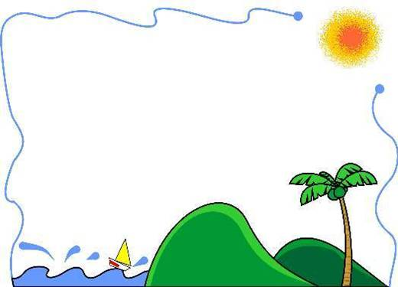
Game 1 What’s ｍissing ?
游戏规则：
展示所学单词的图片，让学生依次熟读，然后老师让七个学生
面对着学生拿单词，学生闭上眼睛，老师让其中一个学生背对
着你们，这位学生拿得卡片就是丢失的那一张单词卡片，学生
睁开眼睛，迅速反应出哪个单词不见了。

Slide 3
听课文录音 。
掌握句型：
Now draw a/an ...
2. Then draw two ...
3. Touch your ...

Slide 4
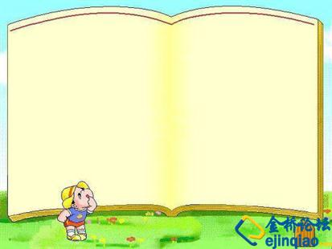
Game 2 老鹰捉小鸡
游戏规则： 每组选一个代表上讲
台，老师说句子：Touch your face /
nose ...,学生做动作，做错的同学会
被老鹰捉住，做对的同学会获得奖励。

Slide 5
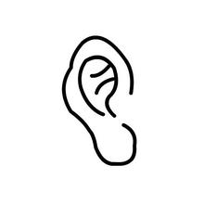
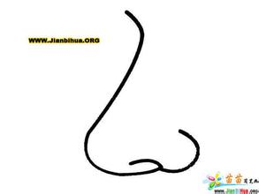
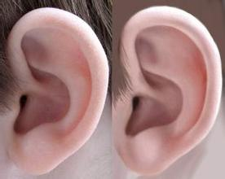
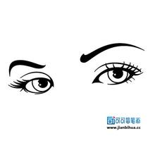
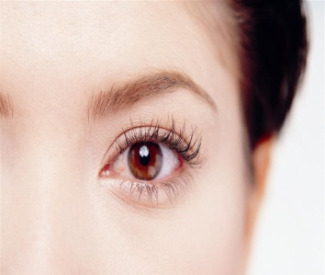
一、看图写单词 。

Slide 6
二.|单项选择。
（ B）1、Touch _____ face .
A . you B.your C. I
( A ) 2.I have (有）two _____
A. ears B. noses C.mouths
( C ) 3.Let’s ____ a face .
A. go B. sing C. draw
（ ）4. Draw an ______
A.face B.nose C. eye
三.情景交际。
（ B ）1. 当你想让对方摸摸他的眼睛时， 你应说：_______
A.Touch your ears .
B.Touch your eyes .

Slide 7
( A ) 2. 当你想让莎莉摸摸她的鼻子时， 你应说_______
A . Sally ,touch your nose .
B . Sally ,touch your mouth .
( B ) 3. 当你建议大家画一张脸时，你应说：_______
A . Let’s draw a nose.
B . Let’s draw a face .

Slide 8
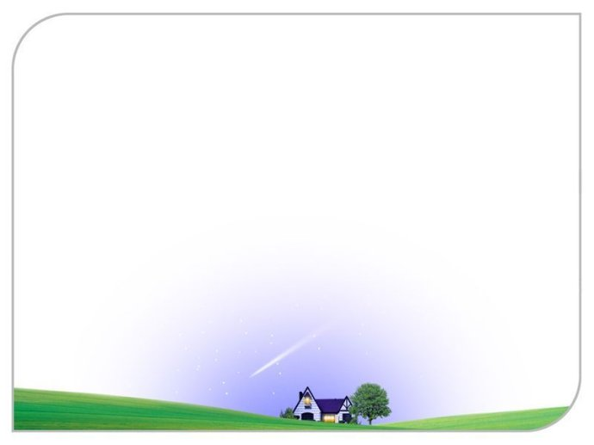
Homework:
课后，熟读单词和课文 。
2.画一张猫脸，并用英语写出其脸的部位名称 。
3.完成练习册中相应的练习。

